Slide 1



Herramientas computacionales para el diseño y modelación de cauces
Modelación hidráulica 2D con HEC-RAS y RAS Mapper
Mapificación general
Info: r.cfdtools@gmail.com
v.20221127

Slide 2
0. Conceptos generales

Slide 3
0. Conceptos generales
RAS Mapper dispone de diferentes tipos de mapas para la visualización de los resultados obtenidos de la modelación:
Profundidad de lámina de agua
Gradiantes de Conectividad entre Celdas
Limite de la zona inundada
Elevación inversa o cota
Velocidad
Esfuerzo Cortante
Número de Courant
Número de Froude
Porcentaje de Tiempo Inundado
Tiempo de Permanencia del Flujo
Profundidad x Velocidad
Profundidad x Velocidad²
Hora de Llegada
Recesión
Duración de Inundación
Celdas Inundadas
Potencia de la Corriente

Slide 4
1. Profundidad de lámina de agua (Depth)
Calcula la diferencia entre la elevación de la lámina de agua y la cota de terreno. En el sistema intenacional de unidades, este resultado es presentado en metros. Opcionalmente, el usuario podrá observar los gradiantes de conectividad entre celdas.

Slide 5
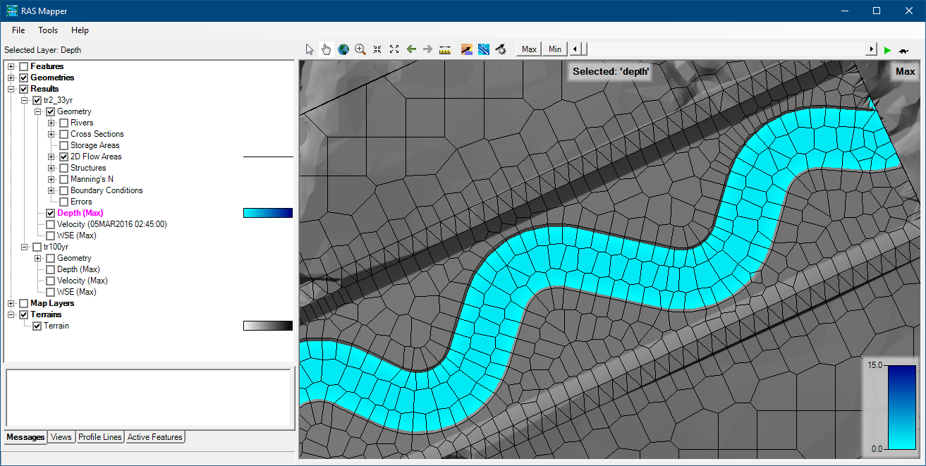

1. Profundidad de lámina de agua (Depth)
En Results - activar tr2_33yr – Depth. En la parte superior de la ventana de resultados, oprimir en Max.

Slide 6
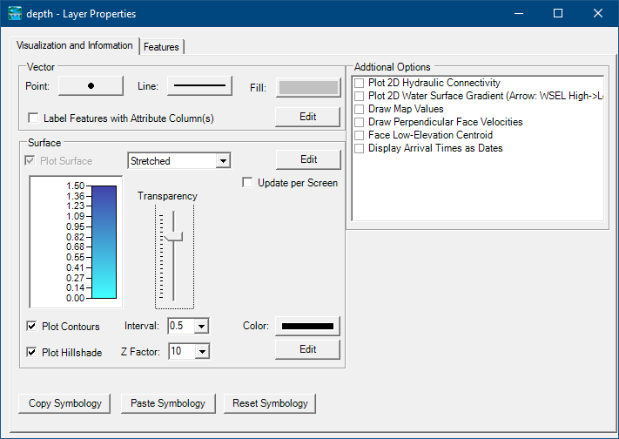
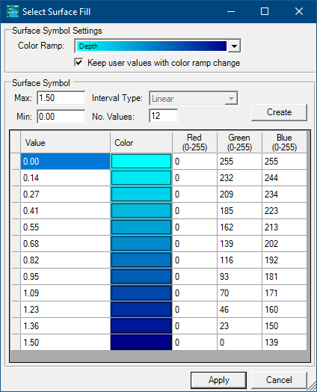
1. Profundidad de lámina de agua (Depth)
Para la visualización correcta de los resultados es necesario ajustar la rampa de color al rango de profundidades del cauce sinuoso dominante, para el ejercicio corresponde a valores entre 0 y 1.5 metros debido a que esta es la altura de diseño. Doble clic en Depth (Max) – Surface – Edit. Opcionalmente podrá incluir la impresión de contornos o líneas con igual valor de profundidad, por ejemplo cada 0.5 metros, definir transparencia para visualizar el modelo de terreno bajo el espejo de agua y actualizar el rango de valores de la interpolación utilizando la opción Update per Screen.

Slide 7
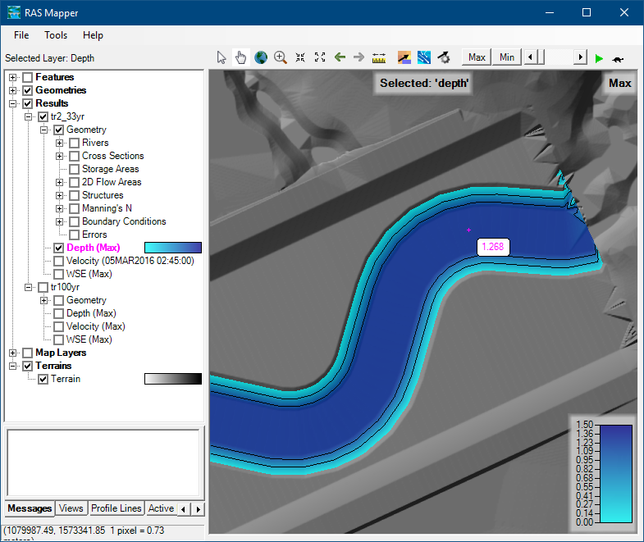
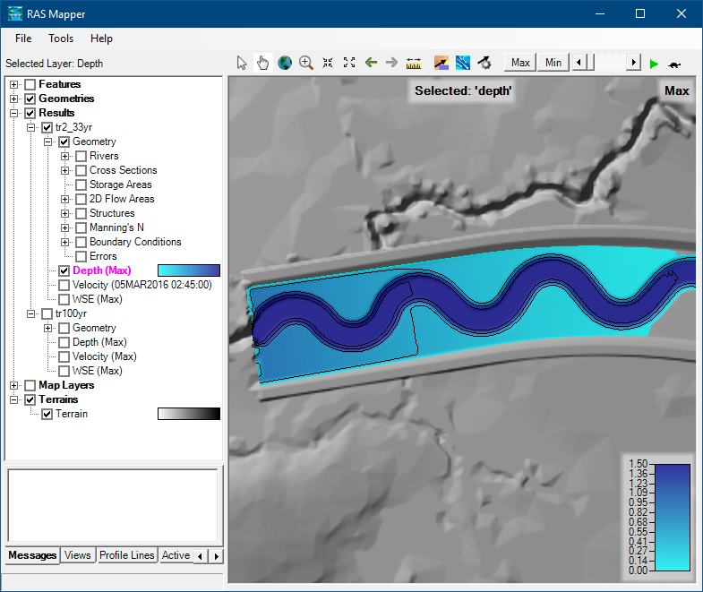
1. Profundidad de lámina de agua (Depth)
Visualice los resultados en la zona de inicio y entrega. Observará que en la zona de entrega aparece un remanso debido a la condición de frontera utilizada aguas abajo, definida con la profundidad normal del flujo y calculada a partir de la pendiente del fondo del cauce, correspondiente a 0.0008969 m/m. Para optimizar el proceso de cálculo se recomienda definir la condiciones de frontera aguas abajo a partir de los valores de elevación de lámina (Stage Hydrograph) observados en la sección natural de entrega, correspondientes a la creciente de diseño transitada.
Inicio
Entrega

Slide 8
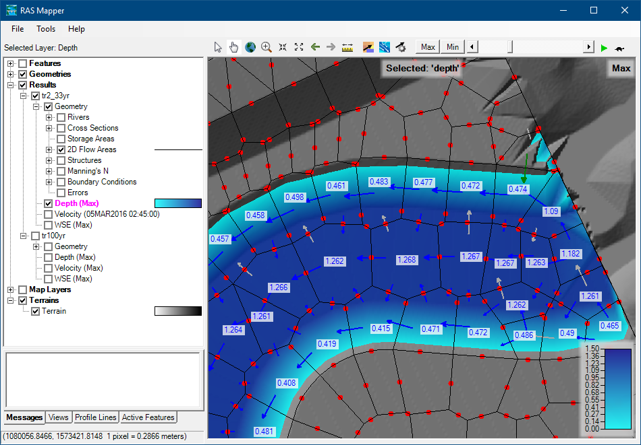
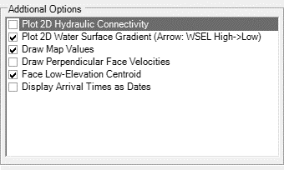
1. Profundidad de lámina de agua (Depth)
Adicionalmente, desde la ventana de propiedades (doble clic en Depth) podrá activar diferentes casillas para la visualización de: Conectividad hidráulica entre celdas, Flechas de gradiante de dirección de flujo entre celdas, Profundidad de lámina en cada celda, Flechas perpendiculares de velocidad para cada cara de celda, Centroide de localización de elevación mínima de lámina de agua. Todas estas propiedades podrán ser visualizadas dinámicamente al realizar la visualización de cada instante de tiempo y al vuelo ubicando el puntero del mouse sobre cualquier ubicación del mapa.

Slide 9

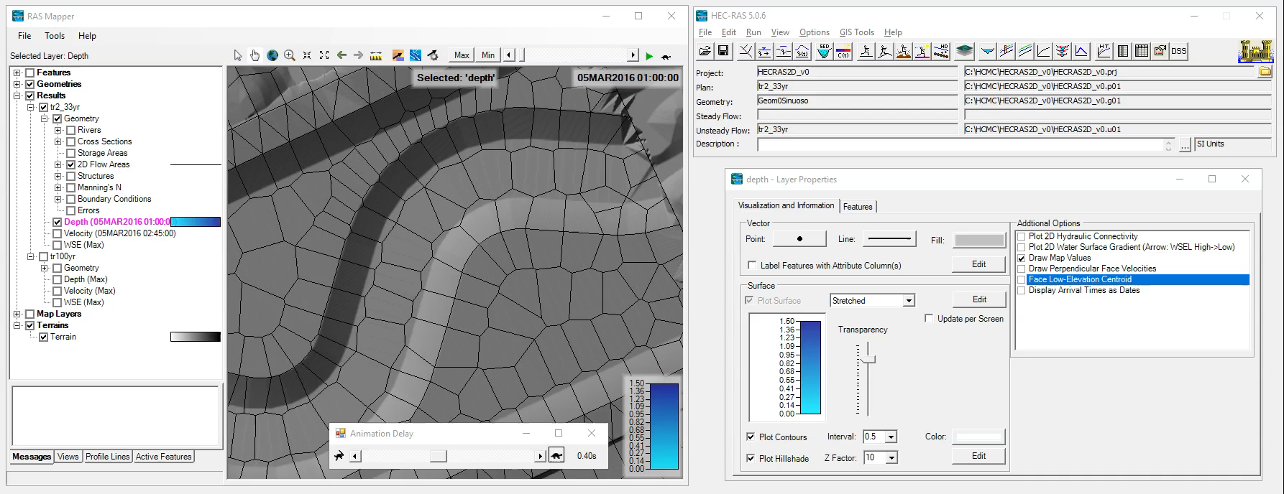
1. Profundidad de lámina de agua (Depth)
Visualización dinámica: RAS Mapper permite la visualización dinámica de resultados para cada instante de tiempo calculado a partir de la definición realizada en el plan de datos para modelación (para el ejemplo, cada 15 min). En la parte superior de la ventana de resultado encontrará diferentes opciones que le permitirán visualizar la envolvente de máximo y mínimos, la barra de desplazamiento de intervalos de tiempo para resultados y el ícono de configuración de velocidad de reproducción.

Slide 10
2. Límite de zona inundada (Inundation Boundary)
Corresponde al polígono que delimita la zona máxima inundada. Puede ser exportado a diferentes formatos, incluidos los archivos de forma shapefile.

Slide 11
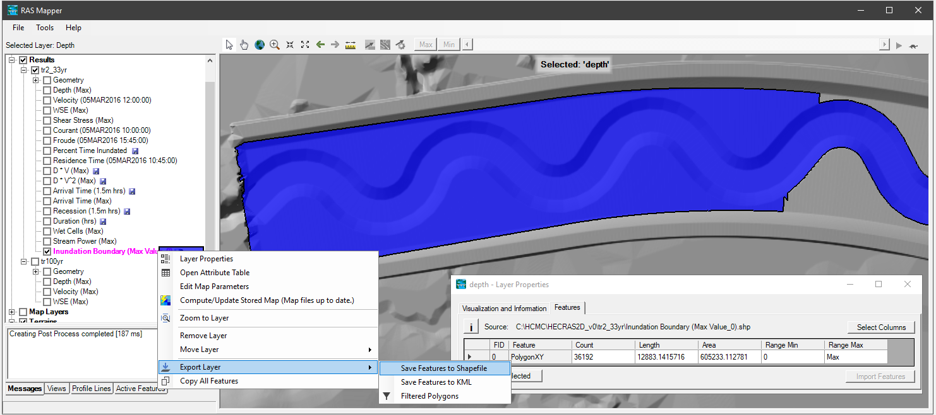
2. Límite de zona inundada (Inundation Boundary)
Clic derecho en el grupo de resultados del plan tr2_33yr – Add New Results Map Layer… Seleccionar el mapa requerido y actualizar el rango de valores de la interpolación utilizando la opción Update per Screen. Para el ejercicio corresponde a un área de 60.5 hectáreas inundadas. Para realizar la exportación, clic derecho en Inundation Boundary – Export Layers – Save Features to Shapefile.

Slide 12
3. Elevación inversa o cota
(Water surface elevation – WSE)
Corresponde a la cota de elevación de la lámina de agua, para sistema internacional de unidades en metros sobre nivel del mar, referido al sistema de proyección de coordenadas utilizado para la georrefenciación del terreno.

Slide 13
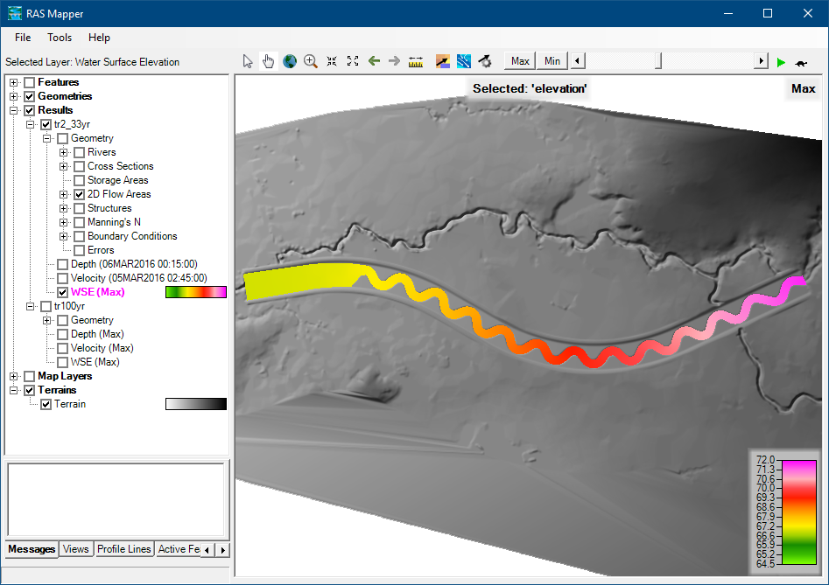
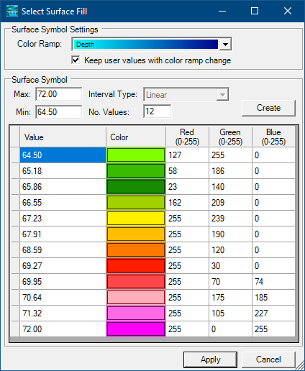
3. Elevación inversa o cota (Water surface elevation – WSE)
En Results - activar tr2_33yr – WSE. En la parte superior de la ventana de resultados, oprimir en Max. Desde las propiedades del mapa (doble clic en WSE), definir los valores de la rampa de colores entre la cota mínima y máxima de terreno. Para el cauce dominante corresponde del fondo o Thalweg en la entrega y la corona al inicio del cauce dominante. El rango de elevaciones puede ser manualmente seleccionando la superficie de terreno y localizando el puntero del mouse sobre las zonas indicadas (Para el ejercicio: cota mínima 64.5msnm, cota máxima 72msnm) o mediante la opción Update per Screen..

Slide 14
4. Velocidad del flujo (Velocity)
Para sistema internacional de unidades en m/s.

Slide 15
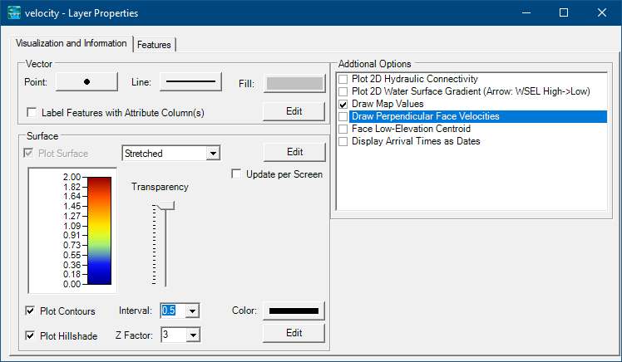
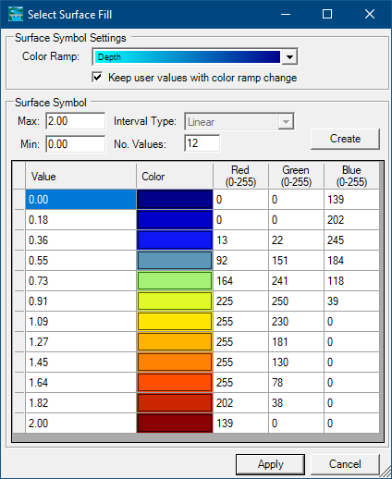
4. Velocidad del flujo (Velocity)
En Results - activar tr2_33yr – Velocity. En la parte superior de la ventana de resultados, oprimir en Max. Desde las propiedades del mapa (doble clic en Velocity), definir los valores de la rampa de colores entre 0.0 y 2.0m/s, rango utilizado para el diseño de la sección dominante.

Slide 16
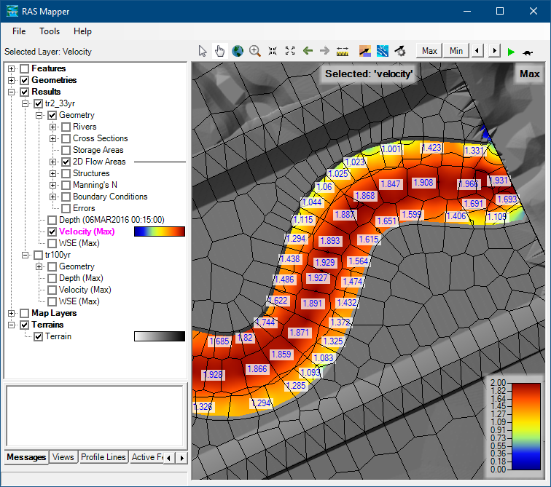
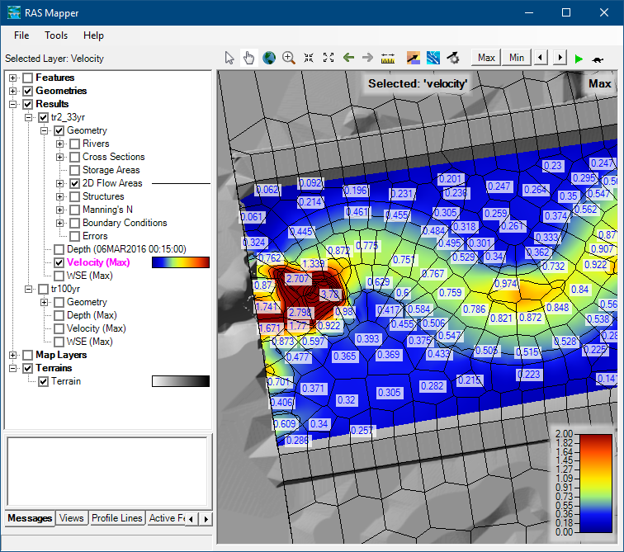
4. Velocidad del flujo (Velocity)
Observe los resultados al inicio y la entrega incluyendo los rótulos por cada celda y contornos cada 0.5m/s.
Inicio
Entrega

Slide 17
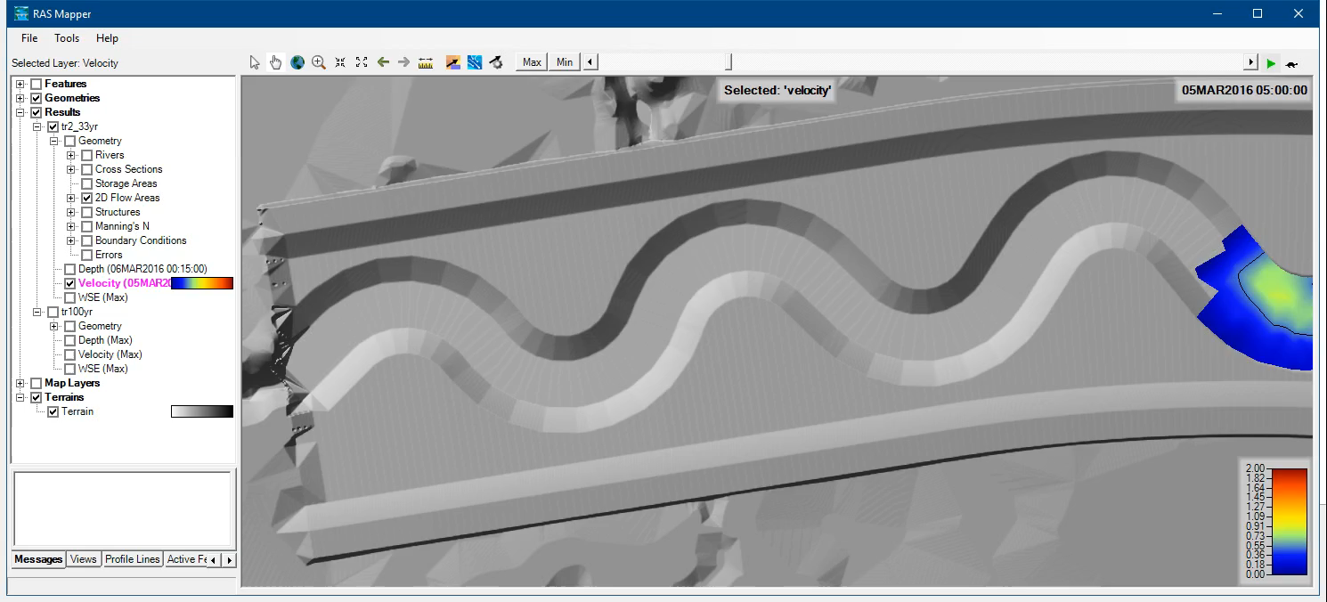
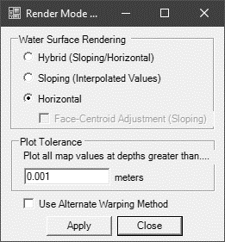
4. Velocidad del flujo (Velocity)
Video de resultados utilizando renderizado horizontal.

Slide 18
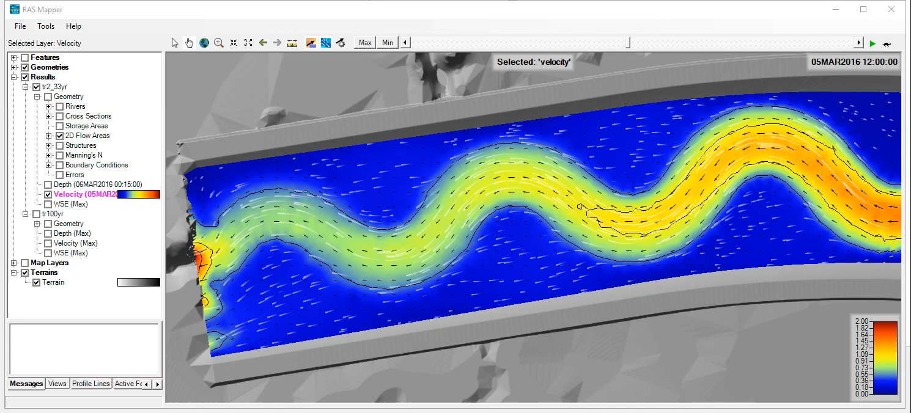
4. Velocidad del flujo (Velocity)
RAS Mapper permite además, la visualización de flechas de dirección de flujo y el segimiento de partículas para cualquier instante de tiempo. Esta opción no se encuentra disponible para envolventes de máximos o mínimos.

Slide 19
5. Esfuerzo cortante (Shear Stress)
Corresponde al esfuerzo ejercido por el fluido en función de la profundidad de lámina de agua, el radio hidráulico y la pendiente de fricción. Para sistema internacional de unidades se presenta en N/m².

Slide 20
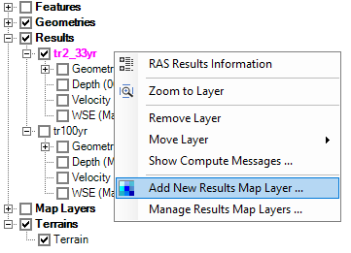
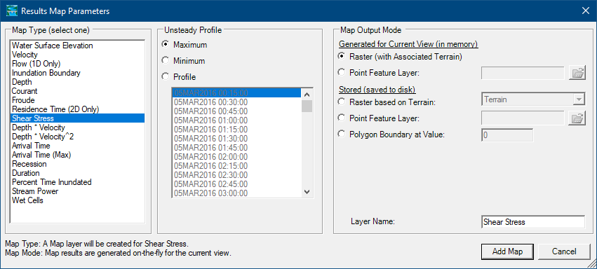
5. Esfuerzo cortante (Shear Stress)
Por defecto, RAS Mapper incluye automáticamente los mapas de resultado relacionados con Profundidad, Elevación inversa y Velocidad. Para visualizar otros mapas adicionales, clic derecho en el grupo de resultados del plan tr2_33yr – Add New Results Map Layer… Seleccionar el mapa correspondiente al esfuerzo cortande y activar la casilla Maximum. En la ventana principal de visualización, activar y desactivar el mapa para recalcular el mapa requerido.

Slide 21
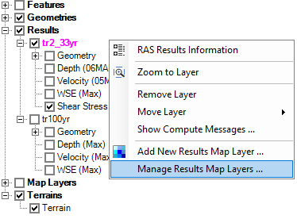
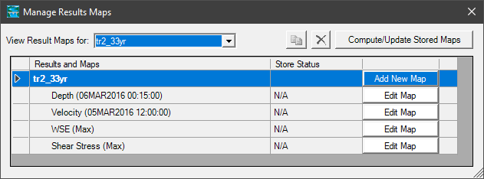
5. Esfuerzo cortante (Shear Stress)
Opcionalmente podrá agregar o modificar multiples mapas de resultados para cualquier plan ejecutado. Clic derecho en el plan tr2_33yr – Manage Results Map Layers…

Slide 22
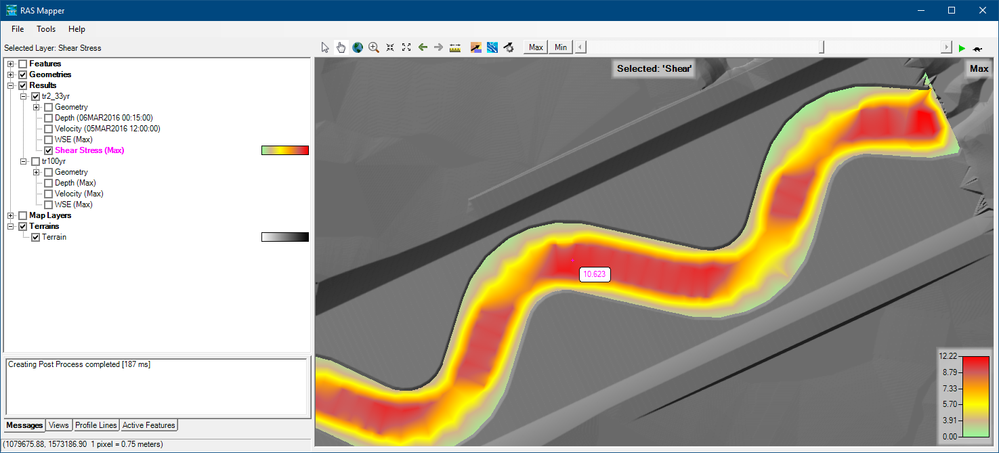
5. Esfuerzo cortante (Shear Stress)
Para la visualización correcta de los resultados dentro de los valores mínimos y máximos de cortante obtenido, actualizar el rango de valores de la interpolación utilizando la opción Update per Screen.

Slide 23
6. Número de Courant
Valor adimensional que representa el criterio para evaluar el espaciamento entre las secciones transversales o el tamaño de las caras de las celdas de la malla y la velocidad de onda del flujo. En general, el intervalo de cálculo definido debe ser igual o inferior al tiempo que el agua necesita para moverse de una sección o de una celda a otra.

Slide 24
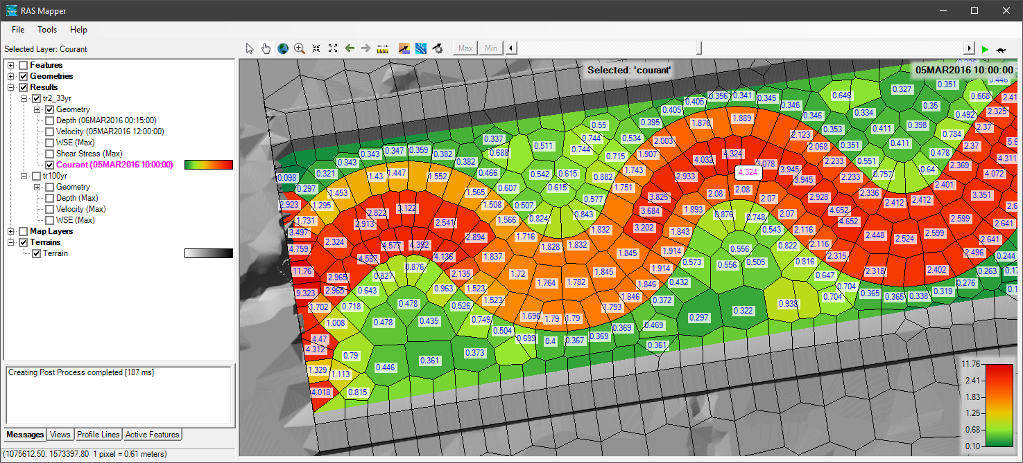
6. Número de Courant
Clic derecho en el grupo de resultados del plan tr2_33yr – Add New Results Map Layer… Seleccionar el mapa requerido y actualizar el rango de valores de la interpolación utilizando la opción Update per Screen.

Slide 25
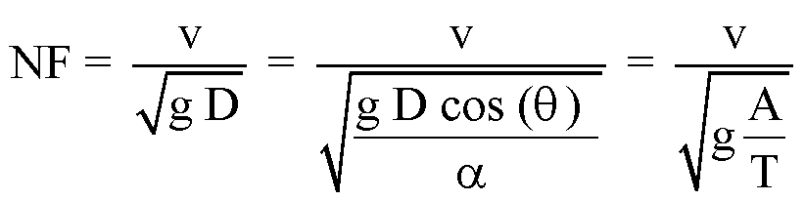
7. Número de Froude
Representa la relación de las fuerzas gravitacionales entre las fuerzas inerciales y puede ser utilizado para revisar preliminarmente el tipo de régimen de flujo que ocurre en las diferentes zonas del modelo. HEC-RAS calcula este valor para la zona del canal principal y para la sección completa, sí cualquiera de los dos valores calculados es mayor que 0.94, el programa automáticamente verifica el régimen de flujo para obtener una mejor aproximación de la profundidad crítica usando el método de la energía específica mínima.
Según su valor, el flujo puede ser clasificado como subcrítico, crítico o supercrítico. F < 1: Flujo subcrítico, F = 1: Flujo crítico, F > 1: Flujo supercrítico. En la ecuación, V: Velocidad media del flujo en la sección, g: Aceleración de la gravedad, D: Profundidad hidráulica D = A / T, A: Área de la sección, T: Ancho superficial, ɑ:Factor de corrección de la energía cinética o coeficiente de Coriolis, Cos θ: Corrector de la energía potencial debida al ángulo de la pendiente del fondo, θ: Ángulo de inclinación del fondo en grados.

Slide 26
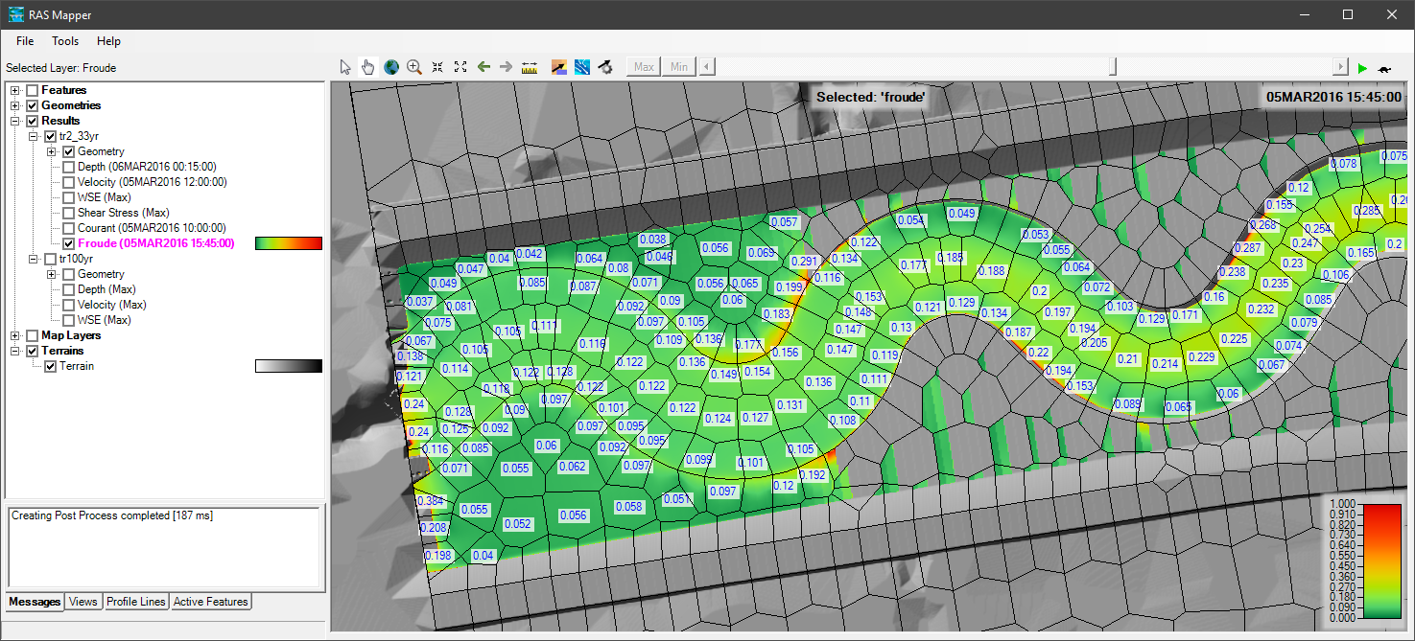
7. Número de Froude
Clic derecho en el grupo de resultados del plan tr2_33yr – Add New Results Map Layer… Seleccionar el mapa requerido y actualizar el rango de valores de la interpolación utilizando la opción Update per Screen. Como se observa en la zona central del canal, los valores obtenidos son menores NF < 1, correspondiente a régimen de flujo subcrítico.

Slide 27
8. Porcentaje de tiempo inundado
(Percent time inundated)
Este mapa representa la cantidad de tiempo que el área o la celda es inundada como porcentaje del tiempo total definido en el intervalo de tiempo de la modelación. (%)

Slide 28
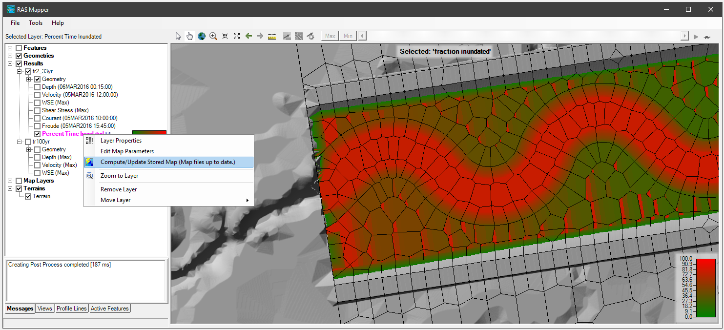
8. Porcentaje de tiempo inundado (Percent time inoundated)
Clic derecho en el grupo de resultados del plan tr2_33yr – Add New Results Map Layer… Seleccionar el mapa requerido y actualizar el rango de valores de la interpolación utilizando la opción Update per Screen. Para visualizar correctamente este mapa, es necesario ejecutar la opción Compute/Update Sored Map (Map files up to date.)

Slide 29
9. Tiempo de permanencia del flujo
(Residence time)
Este mapa representa el tiempo de residencia del flujo en horas por celda hasta cada instante de tiempo. (horas)

Slide 30
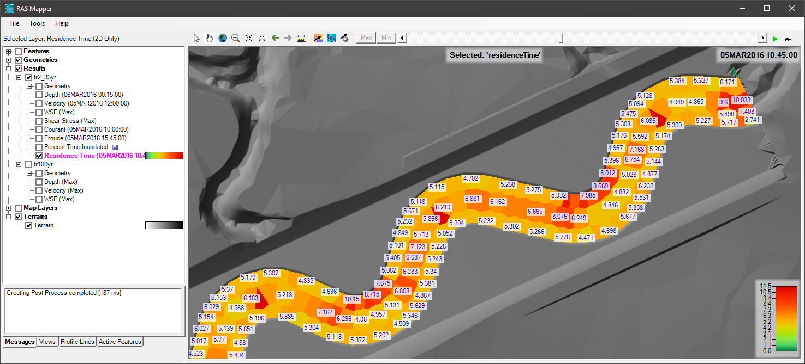
9. Tiempo de permanencia del flujo (Residence time)
Clic derecho en el grupo de resultados del plan tr2_33yr – Add New Results Map Layer… Seleccionar el mapa requerido y actualizar el rango de valores de la interpolación utilizando la opción Update per Screen. Como se observa en la zona de inicio central del canal, los valores obtenidos son cercanos a 10 horas, correspondiente a 1 hora más respecto al tiempo completo incluido en el hidrograma de entrada, cuyos pulsos corresponden a una duración acumulada de 9 horas.

Slide 31
10. Profundidad x velocidad (Depth x Velocity)
Este mapa representa la capacidad del flujo para producir condición de riesgo por volcamiento o arrastre. En modelos 2D, la profundidad es multiplicada por la media de las velocidades obtenidas a lo largo de cada cara de celda. (m²/s)

Slide 32
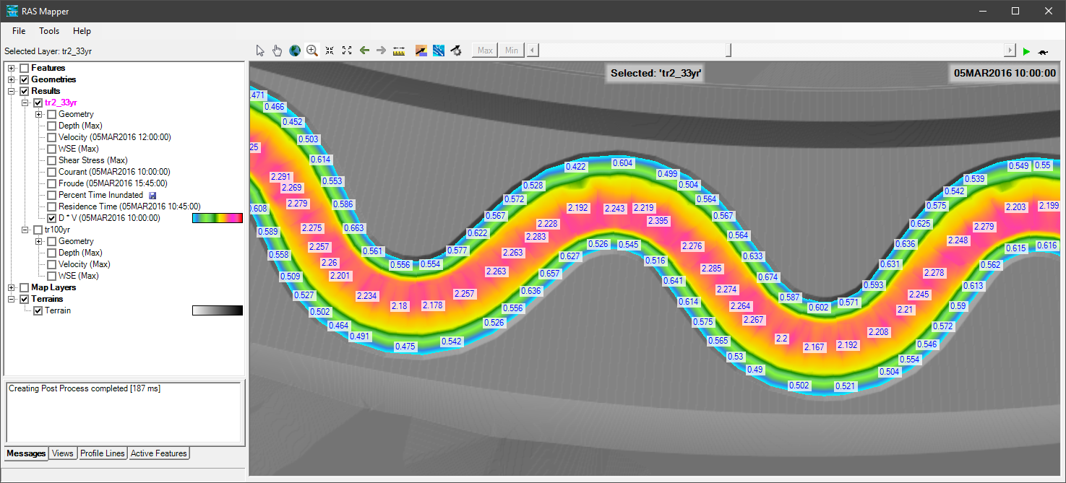
10. Profundidad x velocidad (Depth x Velocity)
Clic derecho en el grupo de resultados del plan tr2_33yr – Add New Results Map Layer… Seleccionar el mapa requerido y actualizar el rango de valores de la interpolación utilizando la opción Update per Screen. Se puede crear un mapa de valores máximos dando clic derecho en la capa – Edit Map Parameters – Maximum. Es necesario ejecutar la opción Compute/Update para recalcular los valores de la envolvente.

Slide 33
11. Profundidad x velocidad² (Depth x Velocity²)
Este mapa representa la capacidad de cambio en el flujo para producir condición de riesgo por volcamiento o arrastre. En modelos 2D, la profundidad es multiplicada por la media de las velocidades obtenidas a lo largo de cada cara de celda. (m³/s²)

Slide 34
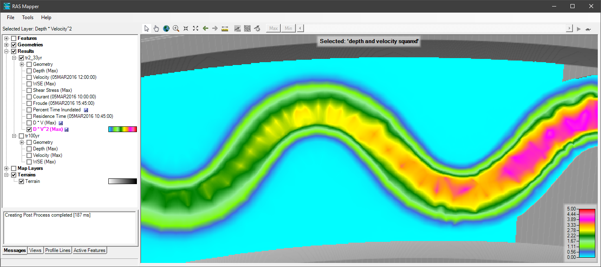
11. Profundidad x velocidad² (Depth x Velocity²)
Clic derecho en el grupo de resultados del plan tr2_33yr – Add New Results Map Layer… Seleccionar el mapa requerido y actualizar el rango de valores de la interpolación utilizando la opción Update per Screen. Se puede crear un mapa de valores máximos dando clic derecho en la capa – Edit Map Parameters – Maximum. Es necesario ejecutar la opción Compute/Update para recalcular los valores de la envolvente.

Slide 35
12. Tiempo de llegada (Arrival time)
Calcula el tiempo en horas o dias a partir del cual se excede un valor de profundidad especificado. Por ejemplo, el tiempo a partir del cual se exceden 1.5 metros de profundidad correspondiente a la zona de remanso en la entrega del canal. (horas o días)

Slide 36
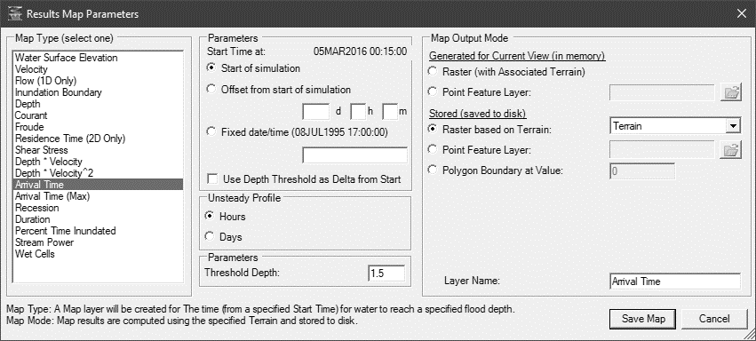
12. Tiempo de llegada (Arrival time)
Clic derecho en el grupo de resultados del plan tr2_33yr – Add New Results Map Layer… Seleccionar el mapa requerido y actualizar el rango de valores de la interpolación utilizando la opción Update per Screen.

Slide 37
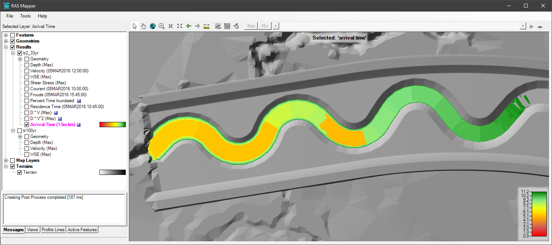
12. Tiempo de llegada (Arrival time)
Mapa obtenido.

Slide 38
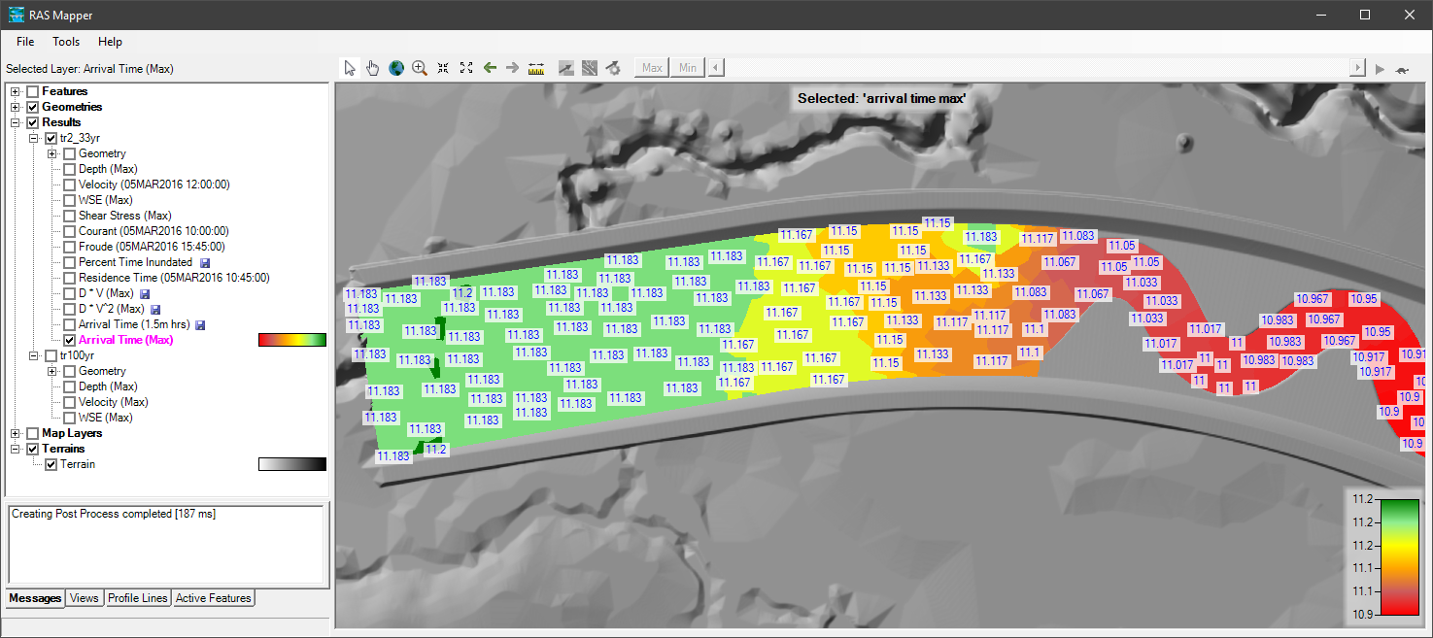
12. Tiempo de llegada (Arrival time)
Para esta opción, existe un mapa independiente de valores máximos denominado Arrival Time (Max)

Slide 39
13. Recesión (Recession)
Calcula el tiempo en horas o dias en el que la altura de lámina de agua está por debajo un valor de profundidad especificado. Por ejemplo, el tiempo que la lámina de agua está por debajo de 1.5 metros de profundidad. (horas o días)

Slide 40
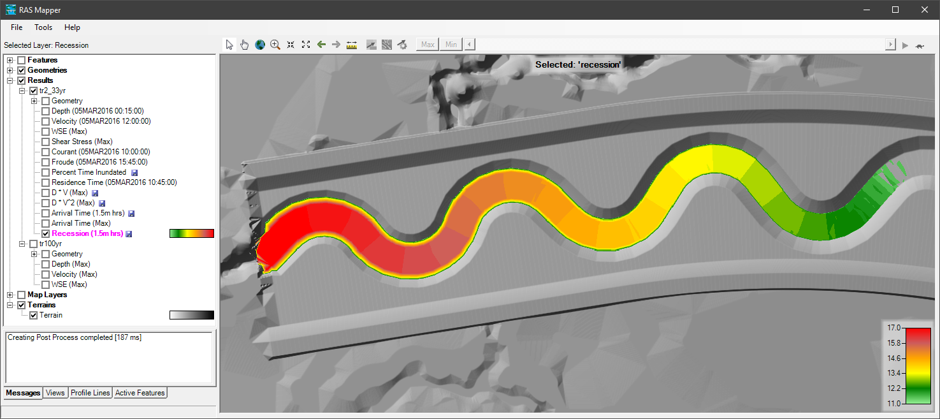
13. Recesión (Recession)
Clic derecho en el grupo de resultados del plan tr2_33yr – Add New Results Map Layer… Seleccionar el mapa requerido y actualizar el rango de valores de la interpolación utilizando la opción Update per Screen. Se puede crear un mapa de valores máximos dando clic derecho en la capa – Edit Map Parameters – Maximum. Es necesario ejecutar la opción Compute/Update para recalcular los valores de la envolvente.

Slide 41
14. Duración de la inundación (Duration)
Calcula el tiempo total inundado a partir de un instante de tiempo especificado. (horas o días)

Slide 42
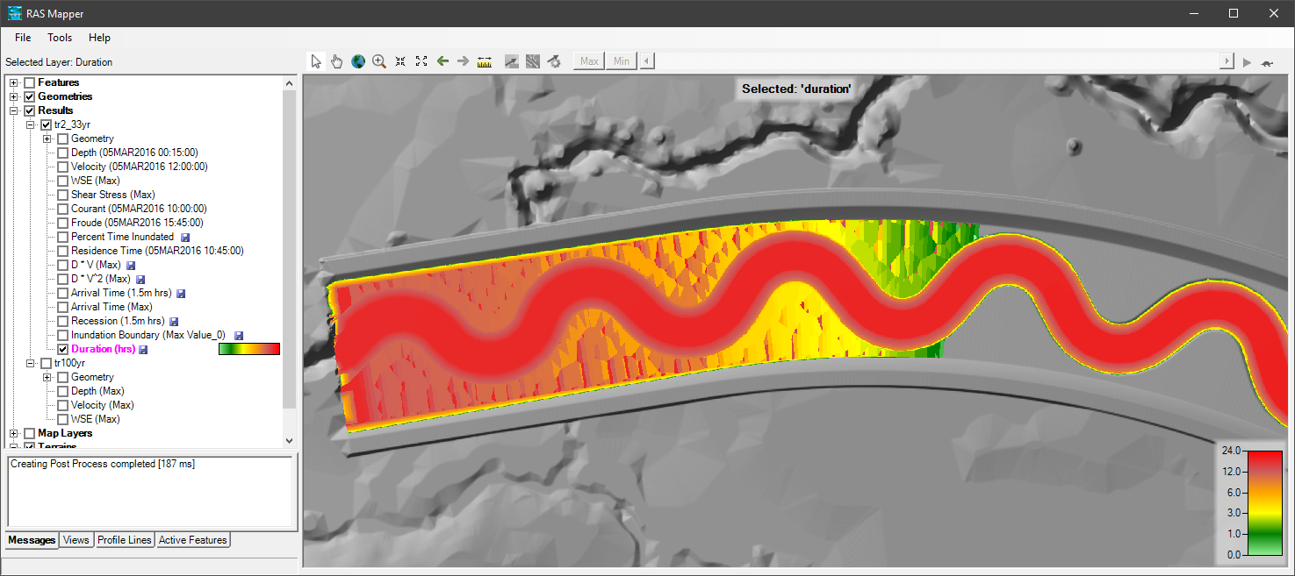
14. Duración de la inundación (Duration)
Clic derecho en el grupo de resultados del plan tr2_33yr – Add New Results Map Layer… Seleccionar el mapa requerido y actualizar el rango de valores de la interpolación utilizando la opción Update per Screen.

Slide 43
15. Celdas inundadas (Wet cells)
Muestra las celdas inundadas y su produndidad específica a partir de una profundidad especificada. (metros)

Slide 44
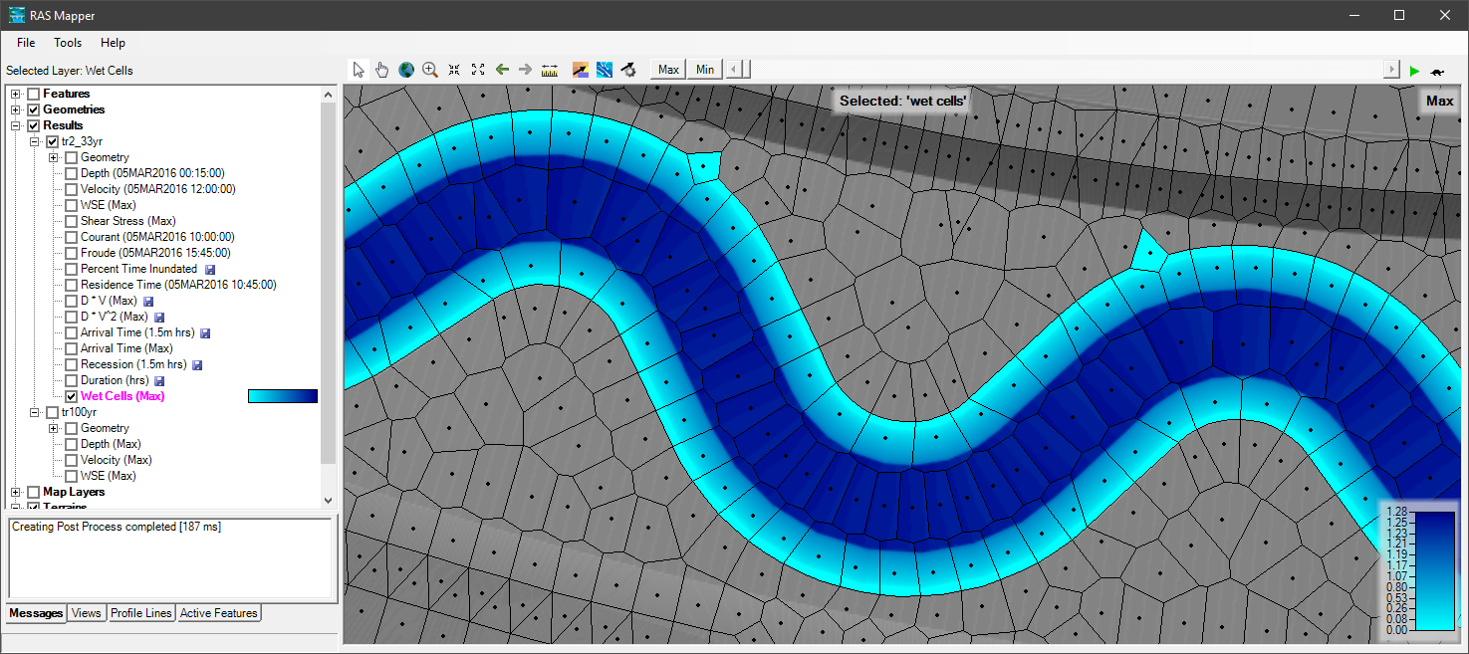
15. Celdas inundadas (Wet cells)
Clic derecho en el grupo de resultados del plan tr2_33yr – Add New Results Map Layer… Seleccionar el mapa requerido y actualizar el rango de valores de la interpolación utilizando la opción Update per Screen.

Slide 45
16. Potencia de la corriente (Stream power)
Esta potencia es calculada como la media de las velocidades por la media de los esfuerzos cortantes. Puede ser interpretada como la capacidad de arrastre del flujo de los materiales del fondo y las particulas suspendidas. (N/m s)

Slide 46
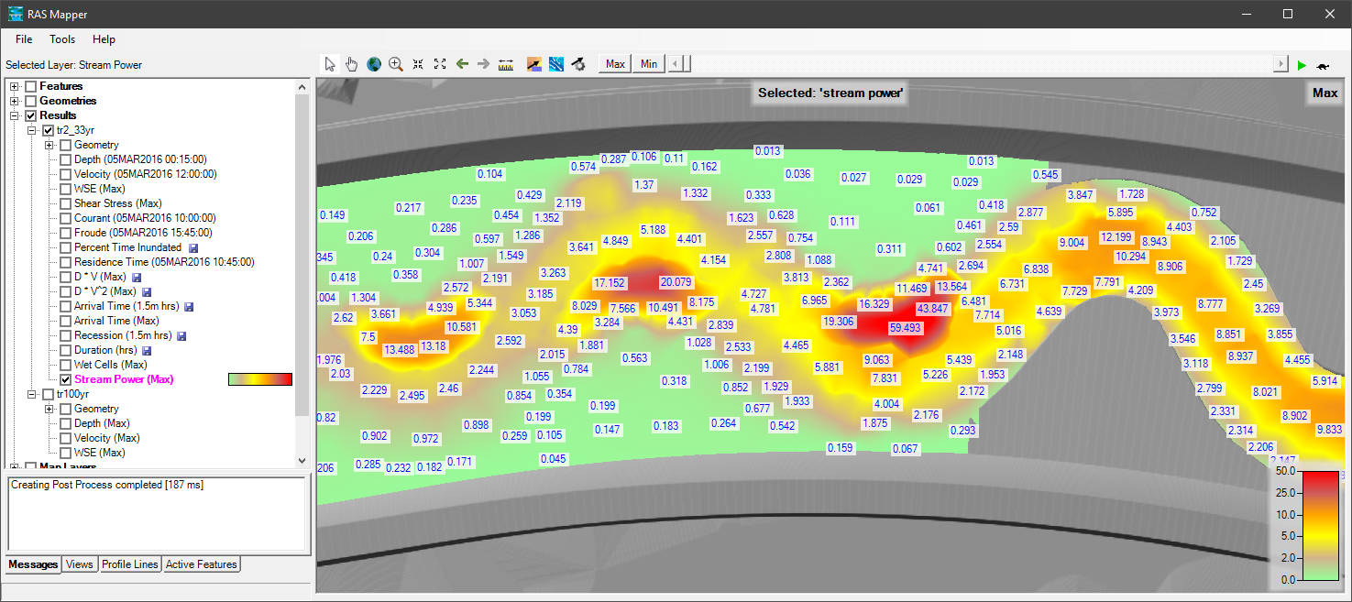
16. Potencia de la corriente (Stream power)
Clic derecho en el grupo de resultados del plan tr2_33yr – Add New Results Map Layer… Seleccionar el mapa requerido y actualizar el rango de valores de la interpolación utilizando la opción Update per Screen.

Slide 47
Tareas a realizar por cada estudiante
Repita el procedimiento anterior para visualizar los resultados obtenidos para el periodo de retorno de 100 años.
Realice la modelación completa correspondiente al límite geográfico del corredor del cauce diseñado y de la zona natural aguas abajo.
Realice la modelación completa correspondiente al límite geográfico de toda la zona LIDAR que incluye el tramo natural aguas arriba, aguas abajo y el cauce lateral.
Compare los resultados obtenidos para cada área de drenaje 2D utilizada y para los periodos de retorno de 2.33 y 100 años. Profundidad y elevación inversa de la lámina de agua, borde libre, velocidad, esfuerzo cortante, potencia de la corriente y # Courant, #Froude.
Reducir y aumentar el tamaño de las celdas de la grilla, realizar el refinamiento a partir de regiones, ejecutar la modelación y comparar los resultados con las modelaciones anteriores.

Slide 48

Contenido creado por: r.cfdtools@gmail.com
https://github.com/rcfdtools
Licencia, cláusulas y condiciones de uso en:
https://github.com/rcfdtools/R.HydroTools/wiki/License

